Slide 1
Verilog HDL语言
主讲：李 开
Email: likai@hust.edu.cn
QQ: 12571592
华中科技大学计算机科学与技术学院

Slide 2
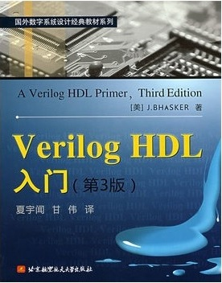
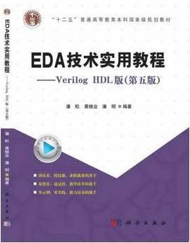
教材与参考书籍
教材：A Verilog HDL Primer, Third Edition（Verilog HDL入门，第3版），（美）巴斯克著，夏宇闻、甘伟译，北京航空航天大学出版社，2008
参考书：EDA技术实用教程 — Verilog版（第五版），潘松、黄继业，科学出版社，2013

Slide 3
课程目标
通过课程的学习，使学生掌握Verilog HDL硬件描述语言的语法知识和程序结构；
掌握应用Xilinx Vivado EDA工具进行Verilog程序设计和开发的基本流程和方法；
建立Verilog硬件设计的基本概念，会使用Verilog语言描述、设计简单的数字电路。

Slide 4
与其它课程的关系
先修课程
  C语言
同步课程
  数字逻辑电路
后续课程
  计算机组成原理
  计算机系统结构
  接口技术

Slide 5
教学安排
课程总学时：32学时
讲课（12学时）
  第1讲 Verilog语言简介及语言基础（4学时）
  第2讲 Verilog语言及简单数字电路设计
  （4学时）
  第3讲 Verilog电路设计综合（4学时）

Slide 6
实验安排
实验 （20学时）
  EDA工具的使用及设计流程（4学时）
  Verilog语言基础实验（4学时）
  简单时序电路设计与仿真（4学时）
  数据通路设计与仿真（4学时）
  有限状态机（FSM）设计（4学时）

Slide 7
考试安排
课程实验 －－ 50%
课程考试 －－ 50%

